Slide 1
Agencia Espacial Mexicana
“Hacia dónde va la ciencia en México”
Un análisis desde la perspectiva académica, sectorial y tecnológica”
Universidad Nacional Autónoma de México
Centro de Ciencias de la Atmósfera, Ciudad Universitaria
13 de marzo de 2013
  Formación de capital humano en el campo Espacial
  Sergio Viñals P
  Centro de Desarrollo Aeroespacial del IPN
  CDA_276Rf_v2r3 SVP AEM Adonde va Ciencia-130313.pptx

Slide 2
Propósito y contenido
Propósito
  Presentar algunos programas y propuestas sobre la formación de recursos humanos en materia Aeroespacial; a partir de las participaciones, e intereses manifestados por instituciones educativas nacionales, en el marco de las perspectivas de evolución en el tema y las responsabilidades de las entidades de coordinación y participantes.
  Contenido
    1.- Antecedentes y situación actual en materia Aeroespacial en México
    2.- Proyectos educativos a nivel de posgrado en materia Aeroespacial
    3.- Conclusiones y recomendaciones

Slide 3
  1.- Antecedentes y situación actual en materia Aeroespacial en México

Slide 4
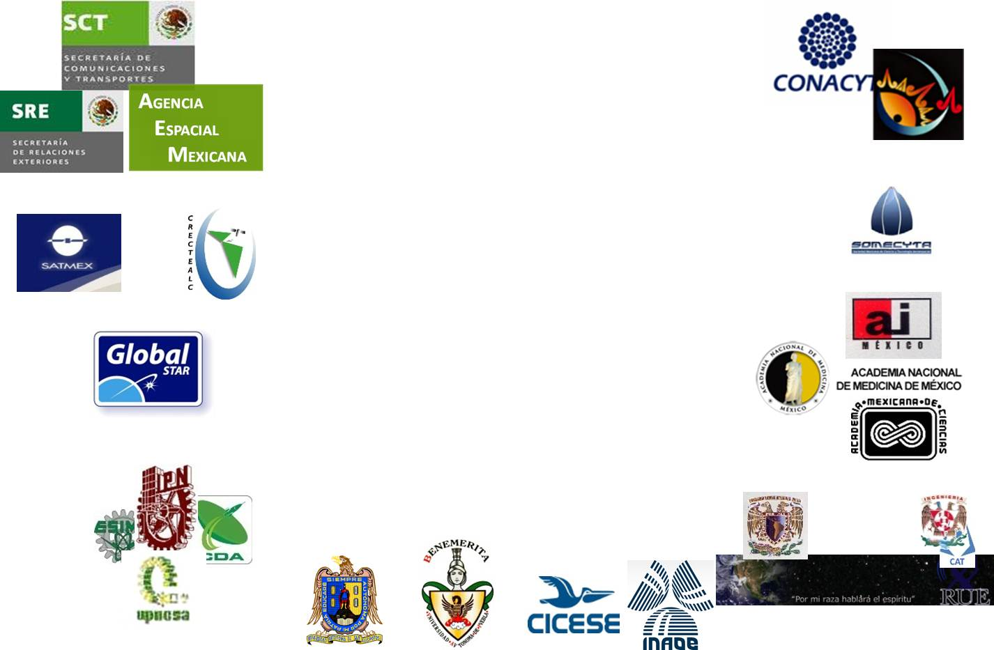
Interés en el re-inicio de actividades en materia Aeroespacial por acciones compartidas de los ámbitos académico, legislativo y gubernamental
Política Espacial de México tiende a constituirse en Política de Estado
Antecedentes y soporte.
  1949 Grupos técnicos <=> Estudios de cohetería.
  1957 Lanzamiento Sputnik 1
  1959 Lanzamiento cohetes por SCT
  1960-1963 Estación rastreadora en Sonora
  1962-1977 Comisión Nacional del Espacio Exterior (CONEE).
  1987-1996 Instituto Mexicano de Comunicaciones.
  1990-2011 Instituciones educativas (UNAM, CICESE, IPN).
  2010.07.30 Agencia Espacial Mexicana (AEM).
Evolución
  Sectores académicos
  Industria
  Gobierno
Principales participantes en la actualidad

Slide 5
En el país se han realizado acciones importantes, entre otras:
  1959 La Secretaría de Comunicaciones y Transportes propició la experimentación sobre la construcción y lanzamiento de cohetes pequeños con propósito de mediciones meteorológicas;
  1962 La Secretaría de Comunicaciones y Transportes creó la Comisión Nacional del Espacio Exterior (CONEE), con el fin de estimular y coordinar actividades de investigación en materia espacial. Se canceló en 1977;
  1987 Se creó el Instituto Mexicano de Comunicaciones de la Secretaría de Comunicaciones y Transportes, que operó hasta 1997. Desde ahí, en conjunto con el organismo Telecomunicaciones de México, se coordinó el diseño de especificaciones del Sistema de Satélites Solidaridad, así como su lanzamiento y puesta en operación.
  La falta de apoyo continuado a las instancias mencionadas retrasó el desarrollo consistente de las actividades espaciales en el país.

Slide 6
En julio de 2010 se crea la Agencia Espacial Mexicana (AEM).
Representantes de instituciones del ámbito académico participaron en las actividades que condujeron a su creación y en la elaboración de sus documentos base y entrada en operación.
La Ley que le da origen determina la existencia de una Junta de Gobierno, de la cual forman parte los titulares de las siguientes instituciones académicas: AI; ANM; AMC; CoNaCyT; IPN; UNAM.
La Agencia, es la instancia de máximo nivel decisorio en México en materia Espacial; a la fecha se han elaborado:
  Líneas Generales de la Política Espacial de México (julio de 2011);
  Programa Nacional de Actividades Espaciales; guía para el desarrollo de las actividades espaciales en el País. (Febrero 2012)

Slide 7
En este esfuerzo intervinieron y lo siguen haciendo, instituciones educativas y de investigación; entre otras:
  Benemérita Universidad Autónoma de Puebla;
  Centro de Investigación Científica y Educación Superior de Ensenada;
  Instituto Politécnico Nacional;
  Universidad Nacional Autónoma de México.
La experiencia de México en materia Espacial se ha centrado en buena parte en la explotación de servicios de comunicación vía satélite:
  1985 Sistema Morelos;
  1993 Sistema Solidaridad;
  2012 Inicio del Nuevo Sistema Satelital Mexicano.
Resultado:
  México se está incorporando tarde a las actividades espaciales y por tanto, las instituciones con interés y responsabilidad en la materia, deben adoptar estrategias que les permitan aprender e incorporarse con rapidez a estas tareas. La forma de hacerlo deberá considerar los objetivos, políticas, normatividad y criterios de trabajo que rigen su existencia y forma de actuar.

Slide 8
  2.- Proyectos educativos a nivel de posgrado en materia Aeroespacial

Slide 9
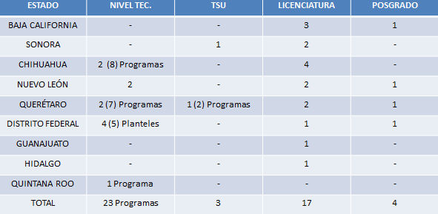
Programas académicos en materia Aeroespacial
Fuente. COMEA

Slide 10
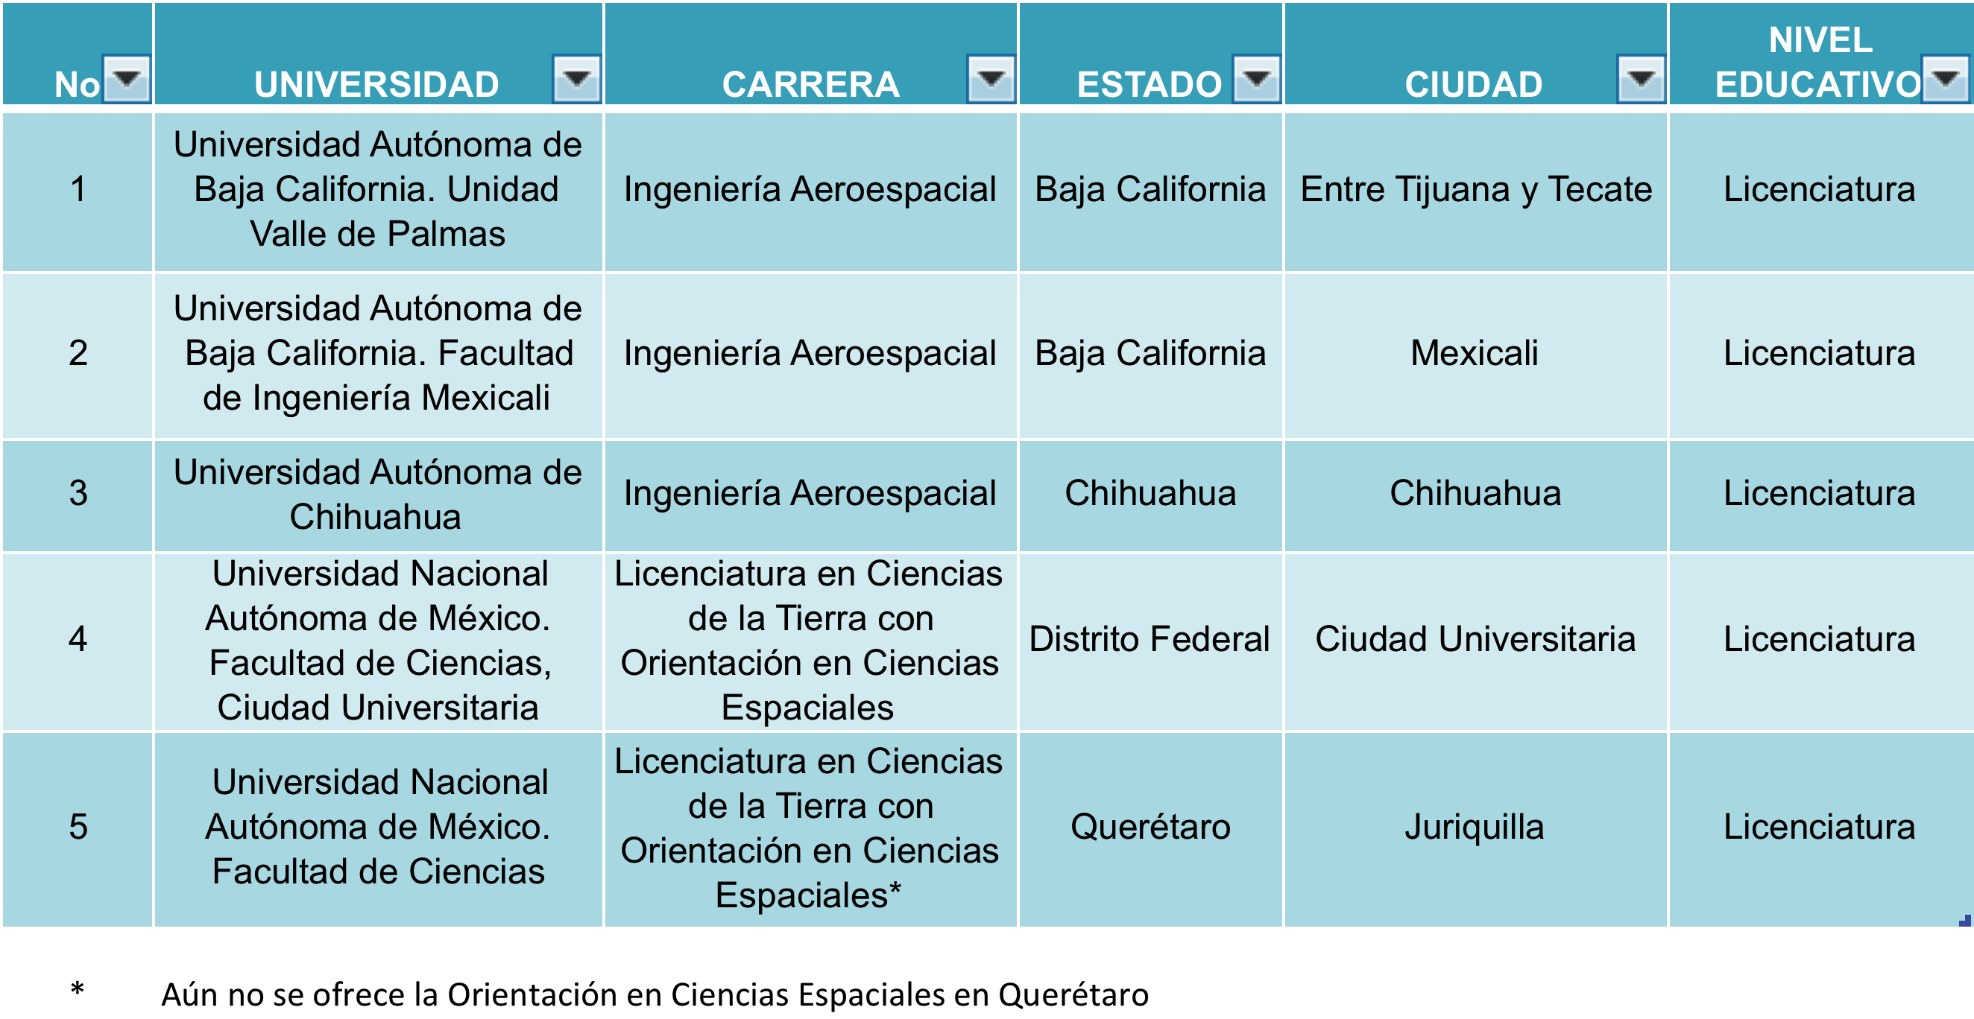
Instituciones que ofrecen programas de licenciatura en materia Aeroespacial
Fuente: Proy. Multiinstitucional de Form. de Capital Humano en el Campo Espacial. AEM 2012

Slide 11
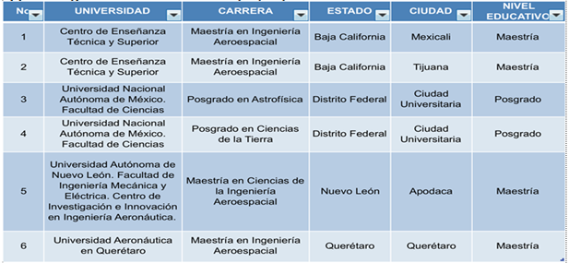
Instituciones que ofrecen programas de posgrado en Ingeniería Aeroespacial
Fuente: Proy. Multiinstitucional de Form. de Capital Humano en el Campo Espacial. AEM 2012

Slide 12
UANL-CIIIA Programa de maestría en Ingeniería Aeroespacial (2012)
Líneas de conocimiento (ciencias):
  Materiales Aeroespaciales;
  Estructuras Aeroespaciales;
  Dinámica de Vuelo.
Créditos:
  80;
  2,400 hrs.
Unidades de aprendizaje:
  Obligatorias;
  Optativas básicas;
  Optativas Avanzadas;
  Actividades complementarias.
Duración:
  4 semestres.

Slide 13
CETyS Maestría en Ingeniería Aeroespacial
(2007)
Líneas de conocimiento
  Tecnología e ingenierías de transporte;
  Aeronáutica;
  aeroespacial y naval.
Créditos:
  84;
  1,344 hrs.
Unidades de aprendizaje
  14 cursos (Eje Común, Especialidad, Terminal):
  Básicos (Estadística, PM, etc.);
  Optativas;
  Proyecto de aplicación.
Núcleo básico:
  50 % doctores;
  50% maestría.
Laboratorios:
  Laboratorios: software y equipo para diseño y simulación; procesos de fabricación de manufactura de semiconductores.
Flexibilidad:
  Movilidad nacional e internacional.

Slide 14
ESIME-T Programa institucional de maestría en ciencias en Ingeniería Aeronáutica y Espacial (en aprobación)
Líneas de conocimiento (orientadas a desarrollo tecnológico):
  Aerodinámica, Propulsión y Control;
  Estructuras y Materiales Aeroespaciales;
  Tecnología Espacial y Percepción Remota y
  Telecomunicaciones.
Créditos:
  54.
Unidades de aprendizaje:
  Obligatorias (una de Matemáticas);
  Optativas;
  Actividades complementarias.
Duración:
  dos años a tiempo completo.
Núcleo básico:
  18 docentes-investigadores, con inscripción al SNI.
Laboratorios:
  6 de informática;
  15 de ciencias de ingeniería;
  1 micro y nano ciencias.
Flexibilidad:
  Movilidad nacional e internacional.

Slide 15
Centro de Desarrollo Aeroespacial del IPN Cronograma institucional de formación de recursos humanos en materia Aeroespacial
El Politécnico fomentará la colaboración interinstitucional (nacional e internacional).

Slide 16
Programa institucional e internacional de maestría en Ingeniería Aeroespacial del IPN (en proyecto)
  Inicialmente en nivel de maestría;
  Soportado por unidades académicas institucionales afines;
  Colaboración de otras instituciones del país y externas;
  Formar recursos humanos capaces de realizar proyectos nacionales sobre satélites pequeños, sus subsistemas componentes, e infraestructura, para aplicaciones en telecomunicaciones y observación de la Tierra (percepción remota). Con el propósito de obtener la experiencia necesaria para abordar problemas mayores;
  Largo plazo (12 a 18 años).
    Etapa inicial (3 a 6 años) bajo esquemas de colaboración y apoyo de alguna(s) institución(es) nacionales y extranjera(s), con experiencia y liderazgo en materia Aeroespacial.
  Programa flexible.
    En lo relativo a los planes de estudio y las trayectorias académicas de los estudiantes, los cuales serán determinados con el apoyo de los tutores académicos designados..
  La cantidad de estudiantes y la selección de trayectorias académicas se determinará en función de:
    Los proyectos institucionales del IPN y de otras instituciones participantes;
    Las demandas actuales y previsibles de la industria y la orientación de las entidades responsables de la planeación nacional en la materia;
    La disponibilidad de apoyo por parte de la(s) institución(es) extranjera(s), que cooperen en el programa.

Slide 17
Modalidades
  Estancias en México de personal académico de la(s) institución(es) extranjera(s).
  Períodos bianuales a lo largo de 4 años para apoyar el desarrollo de la planta docente mexicana.
  Estancias de menor duración para formación especializada.
  Profesores visitantes para participar o dirigir proyectos de investigación y desarrollo tecnológico de interés mutuo.
  Recepción de estudiantes del país en la(s) institución(es) extranjera(s) en estudios de posgrado (inicialmente maestría en ingeniería aeroespacial) con la siguiente modalidad:
    50% de los créditos se integrará con cursos ofrecidos por instituciones nacionales participantes;
    50% de créditos se ofrecerá por la(s) institución(es) extranjera(s) participante(s); incluyendo proyectos de investigación y desarrollo; definidos mediante un proceso de coordinación entre las partes.
  Estancias cortas de profesores y recién graduados mexicanos para especializarse en disciplinas relacionadas con tecnología espacial y en proyectos de investigación, vinculados a intereses institucionales.

Slide 18
Trayectorias para el posgrado propuesto
Instituciones
Extranjeras
4
4
4
4
Instituciones nacionales
4
4
3
3
Instituciones nacionales;
con soporte de instituciones
extranjeras
Diversos campos de conocimiento, basados en los subsistemas de satélites pequeños

Slide 19
Campos de conocimiento de interés
Promoción y Financiación
Normatividad Espacial
Gestión proyectos Espaciales
Regulación
Normalización
Dirección de Proyecto
Control de Proyecto
Soporte
Gestión de Calidad (Pruebas y Calificación Espacial)
Segmento Espacial
Normalización
Estructuras
Energía eléctrica y almacenamiento
Estabilización y Control
Transferencia y control térmico
Recursos EM (Órbita-Frecuencia)
Mecánica Orbital
Computadora a bordo
Telemetría, Telecomando y Telecomunicaciones
Manufactura Avanzada
Carga útil
Observación Tierra
Percepción remota
Sistemas de Comunicación vía satélite
Vinculación y Cooperación
Segmento de Lanzamiento
Segmento Terrestre
Usuarios
NegociaciónEjecución
Lanzamiento
Estación terrena
Proceso y Soporte Servicio
Explotación
Otras

Slide 20
Posgrado Interinstitucional en Ingeniería Aeroespacial de la UNAM-CAT (en proyecto)
Programa de Maestría (Flexible)
  Asignaturas básicas (Matemáticas + 3 del Campo del conocimiento) 24 Créditos (33 %).
  Asignaturas de Investigación (2 Seminarios + 2 Trabajos de investigación. 24 Créditos (33 %).
  Asignaturas Optativas (Campo de conocimiento 1 + Campo de conocimiento 2 + Otras Universidades + Otros programas UNAM) 24 Créditos (33 %).
  Total 72 créditos.
Tiempo completo y de medio tiempo para trabajadores
Apoyos
  Cursos remotos, de IES nacionales e internacionales.
  Claustro de Tutores de diferentes IES.

Slide 21
Posgrado interinstitucional en Ingeniería Aeroespacial (UNAM-CAT)
Programa de Doctorado (Flexible)
  Proyecto de investigación aplicada.
  Proyecto de innovación tecnológica industrial.
Tiempo completo (6 semestres) y de medio tiempo (10 semestres).
Evaluaciones semestrales.
Intercambios y estancias.
  Hasta un año de estancia académica en otras IES, nacionales o en el extranjero.
Apoyos
  Cursos remotos, de IES nacionales e internacionales
  Claustro de Tutores de diferentes IES.

Slide 22
Acciones de entidades afines
Red de Ciencia y Tecnología Espacial (RedCyTE)
  Red temática de CoNaCyT, creada en 2011, con objetivos:
    Estudios estratégicos para el crecimiento nacional de CTE;
    Acuerdos de cooperación entre IES para la formación de recursos humanos en CTE;
    Desarrollo de proyectos de cooperación nacional e internacional sobre I&D;
    Formación de especialistas en el área;
    Promoción al desarrollo de la capacidad industrial y de servicios en sectores estratégicos relacionados con las CTE;
    Establecimiento de infraestructura estratégica mediante proyectos de CTE;
    Desarrollo de polos industriales y académicos a partir de las CTE.

Slide 23
Sociedad Mexicana de Ciencia y Tecnología Aeroespacial (SOMECYTA)
  Sociedad civil creada en 2010:
    Agrupa personas de sectores: académico, gubernamental, industrial y comercial; para impulsar las ciencias y tecnologías Aeroespaciales;
    Fomenta la comunicación entre la comunidad científica, el sector empresarial y las dependencias federales y estatales en materia Aeroespacial.
Centro Regional de Enseñanza de Ciencia y Tecnología del Espacio (CRETEALC)
  Creado en 2002, bajo el Programa de aplicaciones espaciales de la Oficina para asuntos del espacio ultraterrestre de la ONU con el fin de extender el conocimiento en CyTE en los países de América Latina y el Caribe.
  Imparte cursos especializados de larga duración en este ámbito.

Slide 24
  3.- Conclusiones y recomendaciones

Slide 25
Se observa una importante preocupación y animosidad a nivel nacional por desarrollar programas de formación de recursos humanos de alto nivel en el ámbito aeroespacial.
Está demostrado que los programas de crecimiento y aplicación de las ciencias y tecnologías espaciales son importantes impulsores del desarrollo económico de los estados.
Es un hecho reconocido que se requieren recursos humanos en el campo Aeroespacial; para lo cual, debe considerarse:.
  ¿De qué nivel?
  ¿En qué áreas?
  ¿Específicamente para qué?
  ¿Cuántos? ¿Cuándo?
  ¿Cómo? ¿Dónde?
  ¿Con qué?
Por lo que se debe actuar con base en la política nacional de apoyo al desarrollo de programas en ciencias y tecnologías espaciales.

Slide 26
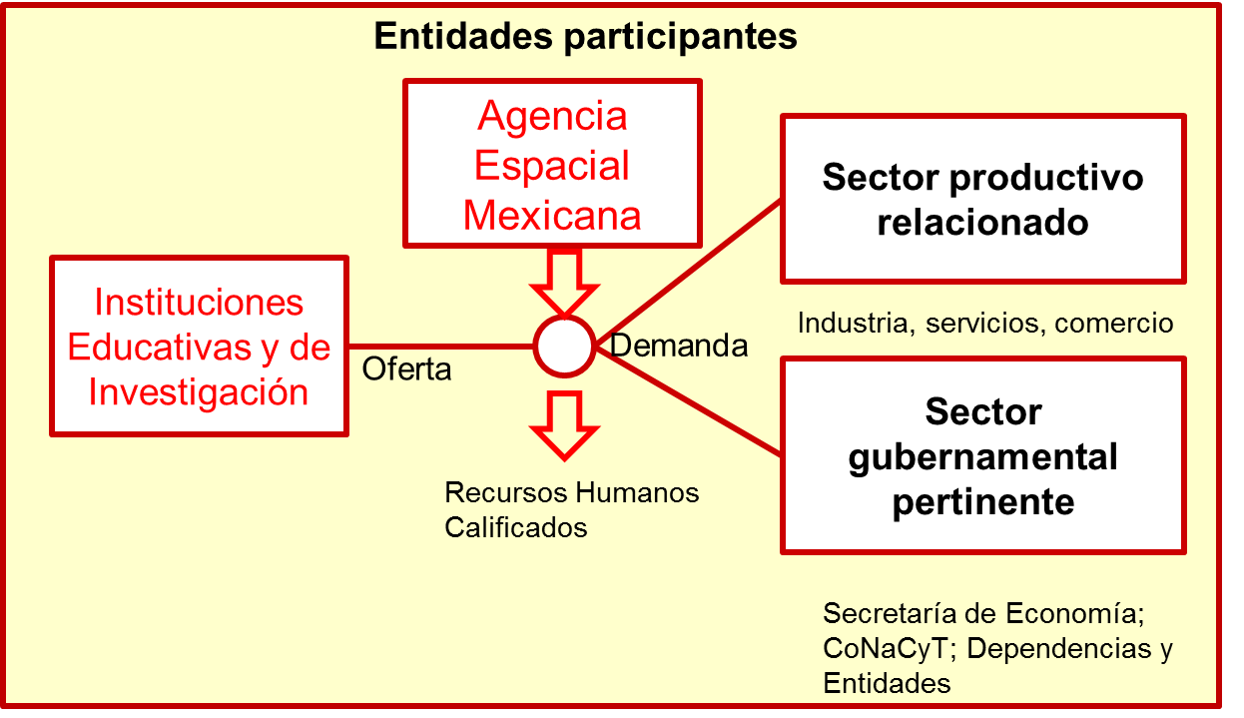
Los procesos de formación de recursos humanos deben establecerse y desarrollarse en vinculación y correspondencia, con los siguientes propósitos:
    Creación de una industria que apoye el desarrollo económico y social del país;
    Estímulo a la creación de conocimiento y capacidades nacionales que soporten la evolución empresarial y fines sociales.
Actores responsables de la coordinación del desarrollo de la formación de recursos humanos

Slide 27
Ejemplo a observar
  A partir del observable crecimiento de la industria Aeronáutica en México, en los últimos 10 años, se puede colegir que mediante las políticas y estímulos convenientes, se podrá construir una plataforma similar de desarrollo para la industria Espacial.
    Empresas tractoras y socios consumidores de los productos elaborados.
Nuevo ingrediente
  Asimilación, apropiación y contribución significativa al desarrollo de tecnologías de aplicación y uso amplio en la sociedad.
Premisa
  Se debe estimular el desarrollo económico para mantener las condiciones adecuadas de financiación requerida por la formación de recursos humanos y el desarrollo de la investigación y tecnología.

Slide 28
Premisas del trabajo interinstitucional
  Trabajo orientado
    Los responsables de los procesos formativos deben atender y soportar las líneas y características de desarrollo definidas por la instancia de coordinación.
  Trabajo colaborativo
    Por la naturaleza de las actividades por desarrollar y su significativamente elevado costo relativo, se debe estimular el trabajo colaborativo; consecuentemente los procesos formativos deben incorporar esta premisa.
  Trabajo apoyado
    Las autoridades responsables y competentes en sus distintos ámbitos de intervención, deben tomar en serio el trabajo en materia Aeroespacial y, consecuentemente canalizar el soporte necesario:
      Para la Agencia Espacial Mexicana, en su calidad de instrumento de coordinación nacional, que debe definir líneas de trabajo y canalizar recursos para su desarrollo;
      Para las instituciones educativas y de investigación; que en resultado final deben ser los instrumentos operativos de la Agencia.
  Trabajo entre pares y comunidad abierta
    El trato y reconocimiento que se debe propiciar entre las instituciones participantes debe ser con características de pares y se debe estimular la incorporación de nuevos participantes.

Slide 29
Acciones iniciales de formación en términos colaborativos:
  Diseño y operación de un posgrado interinstitucional en Ingeniería Aeroespacial;
  Instituciones educativas del país, vienen considerando, en colaboración con la Red temática de Ciencia y Tecnología Espaciales (RedCyTE), los propósitos y procedimientos para el desarrollo de dicho proyecto.

Slide 30
Consideraciones
  La Agencia Espacial Mexicana es responsable de la orientación y estímulo de las acciones nacionales en materia Espacial.
  La importancia que el tema tiene para un desarrollo conveniente de las acciones que el país adopte en materia aeroespacial.
  Los antecedentes que distintas instituciones han planteado sobre este tipo de programa.
  El interés legítimo que las diversas instituciones participantes en este proyecto puedan tener.
Propuesta
  Con el fin de que al mediano y largo plazo, se cuente con el potencial necesario de tecnólogos, científicos e infraestructura requerida para desarrollar las políticas y programas nacionales en la materia, se propone la integración de un comité de pares institucionales, coordinado por el funcionario responsable de la formación de recursos humanos de la Agencia Espacial Mexicana, que con un conjunto mínimo de reglas de operación por definir, tenga como misión las siguientes acciones:

Slide 31
    Valorar el potencial en recursos humanos e infraestructura de las instituciones interesadas en el ámbito de la ciencia y tecnología espacial;
    Recopilar la información sobre los programas académicos y de investigación que actualmente se conducen por las instituciones interesadas;
    Identificar los marcos regulatorios, normativos, de vinculación y cooperación de las instituciones interesadas;
    Recopilar la información sobre los acuerdos y programas internacionales vigentes;
    Definir los perfiles, niveles, características y campos de actividad de los recursos humanos requeridos por programas de la AEM;
    Elaborar la propuesta formal del proyecto de programa, que en el mediano y largo plazo considere:
      El propósito, alcance, orientación, necesidades, formas de organización, cooperación, validación, financiamiento, mecanismos de asimilación, etc.
      Contar con el patrocinio de la Agencia Espacial Mexicana, CoNaCyT, dependencias gubernamentales y sector productivo involucrado.
      La intervención de las IES y CI nacionales interesadas en participar en este programa.

Slide 32
Datos de contacto
  Sergio Viñals Padilla
    svinals@prodigy.net.mx
    (52-55) 5729-6000
    Ext 64 665; 64-661
    www.cda.ipn.mx
    Centro de Desarrollo Aeroespacial del IPN
    CEC Unidad Allende del IPN; Patio de la Higuera; Belisario Domínguez 22; Col. Centro; D. F.; CP 06010; México.

